Slide 1



Pierre Pujol
Laboratoire de Physique Théorique
Université Paul Sabatier, Toulouse
Dos ejemplos de sistemas complejos en el magnetismo
LA-CoNGA Netwrok school, Paris
Diciembre 2023

Slide 2
Plano del curso:
Ejemplo con el caso del magnetismo, fases ordenadas
Texturas topológicas
Cuando el sistema no se ordena; líquidos de espines

Slide 3
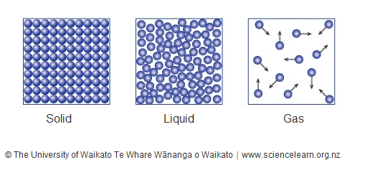
Clasificación de las fases (los estados) de la materia y transiciones de fase
Fenómeno colectivo
Se distinguen las fases por la simetrías (aquí de traslación)

Slide 4
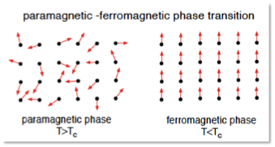
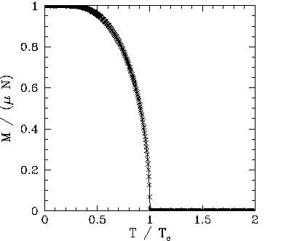
El caso del magnetismo

Slide 5
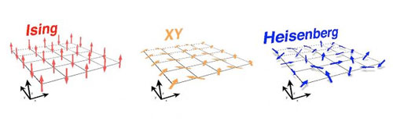
El caso del magnetismo
Los grupos de simetría y la(s) ruptura(s) de simetría
Z₂
SO(2)
SO(3)

Slide 6
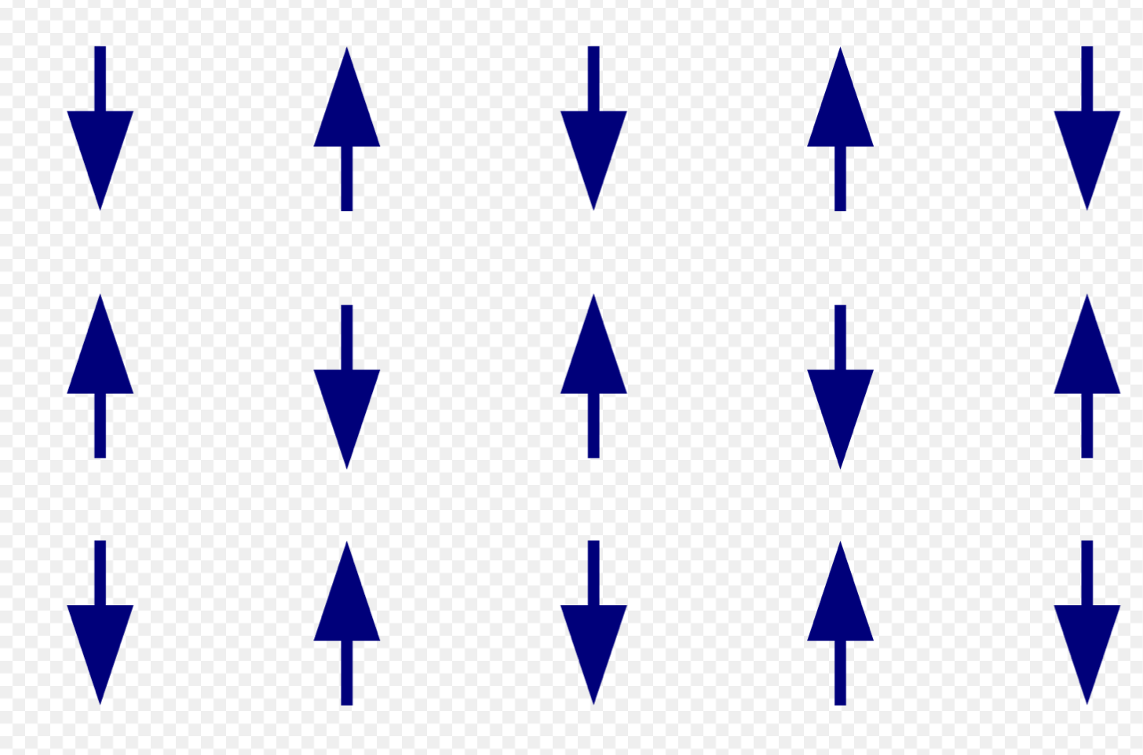
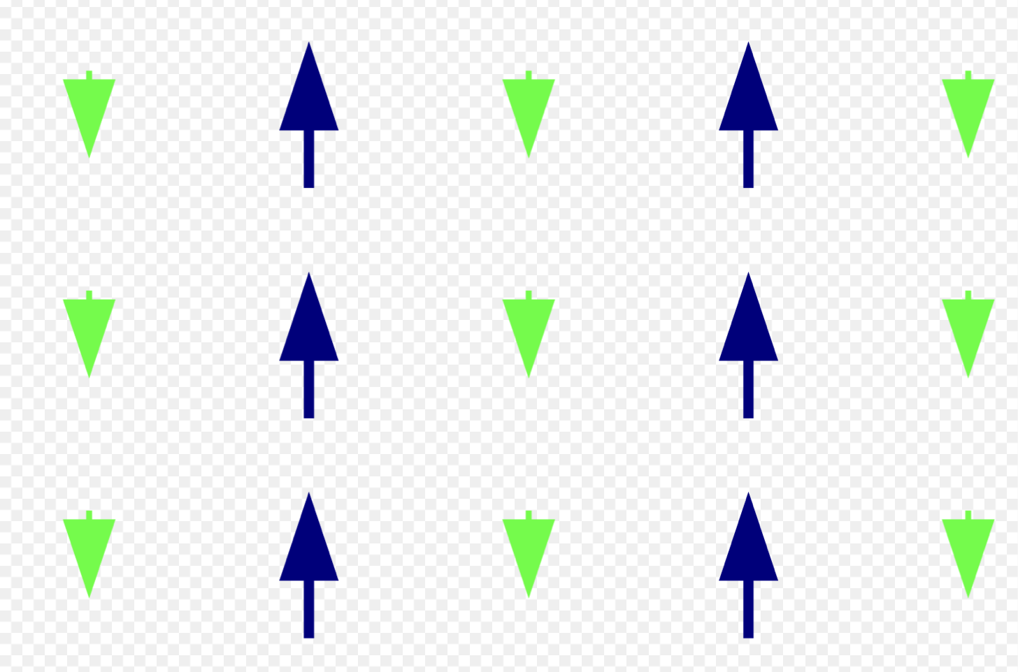
El caso del magnetismo… Y también
Antiferromagnetismo
Ferrimagnetismo

Slide 7
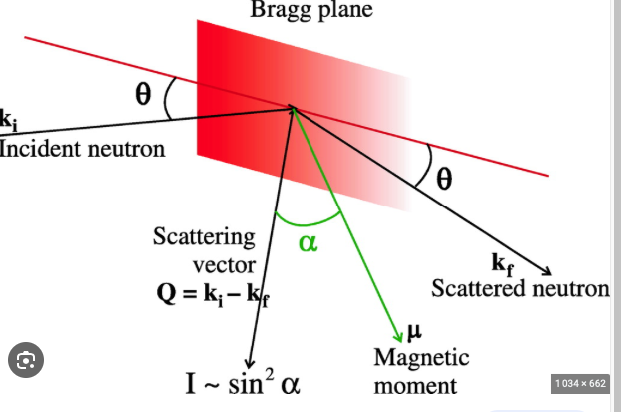
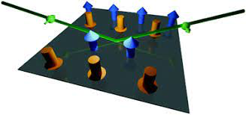
El caso del magnetismo
Lo que se puede medir :
Magnetización M
Susceptibilidad magnética χ
Calor específico C
Factor de estructura : la transformada de Fourier de la función de
Correlación

Slide 8
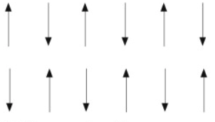
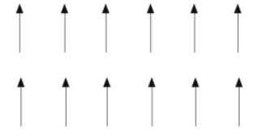
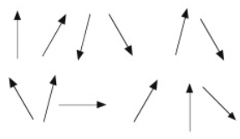
El caso del magnetismo… Y también
Ferromagnetismo
Antiferromagnetismo
Desordenado

Slide 9
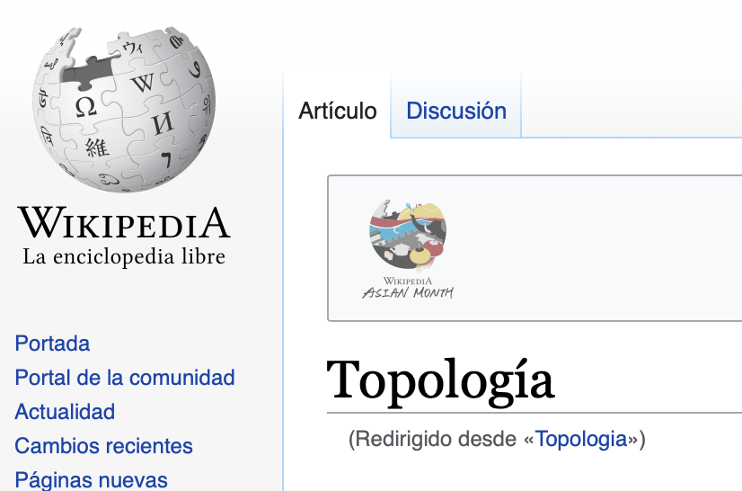
Texturas topológicas

Slide 10
Nuevo paradigma: lo que nos dice la topología

Slide 11
Nuevo paradigma: lo que nos dice la topología

Slide 12
Texturas topológicas
Skyrmions

Slide 13
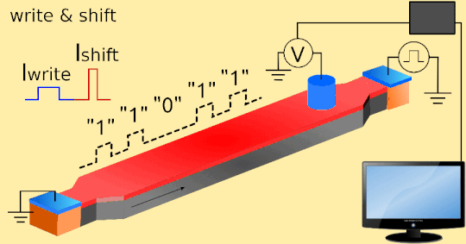
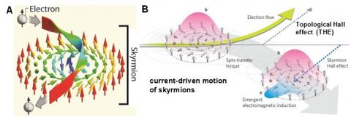
Bit de memoria magnética « transportable »
Efecto Hall anómalo o topológico

Slide 14
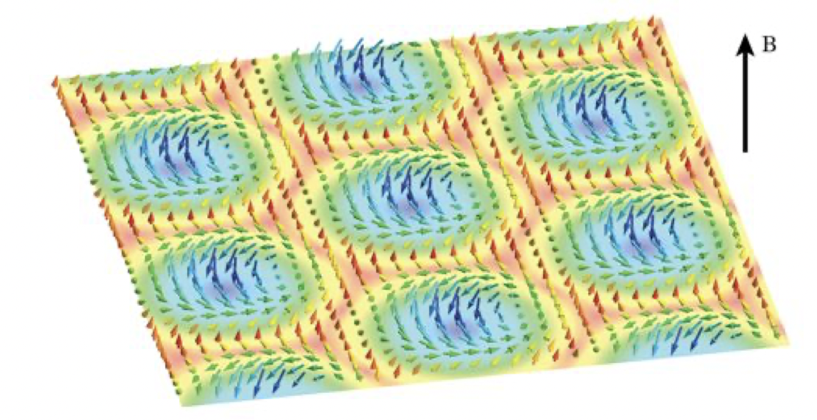
Texturas topológicas
Skyrmions
Con F. Gómez-Albarracín, L. Jaubert y D. Rosales

Slide 15
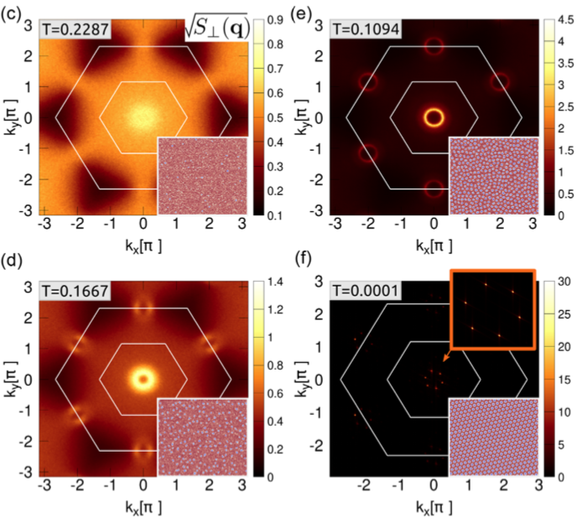
Con F. Gómez-Albarracín, L. Jaubert y D. Rosales

Slide 16
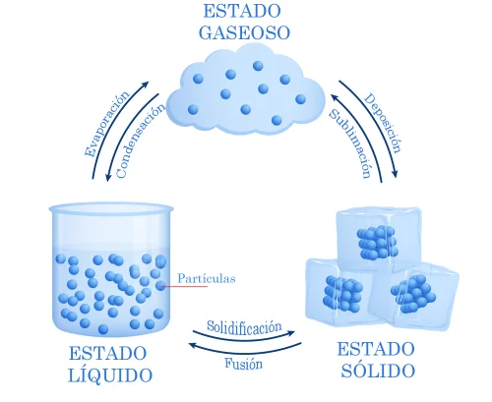
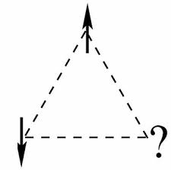
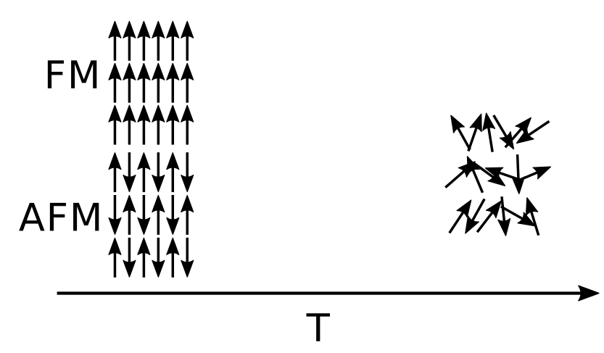



Cuando el sistema no se ordena; líquidos de espines
Diferentes fases de la materia
…en magnetismo (MC)
T
T
T

Slide 17
Cuando el sistema no se ordena; líquidos de espines
Los compuestos de tipo “spin ice” (Anderson 1956)

Slide 18
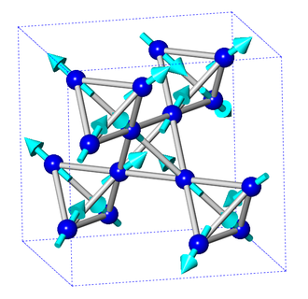
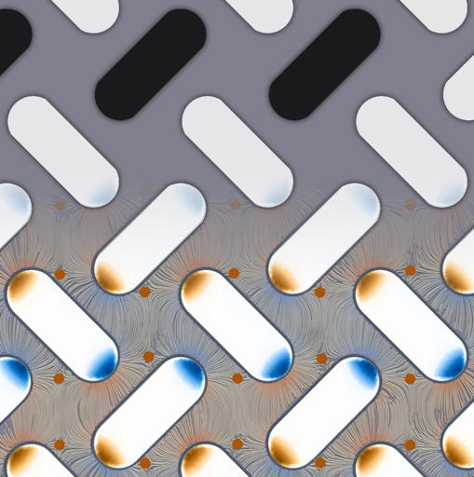
Cuando el sistema no se ordena; líquidos de espines
Los compuestos de tipo “spin ice” (Anderson 1956)
Entropía de Pauling:
S = k_{B} ln(W)
W ∼ (3/2)^{Ν}

Slide 19
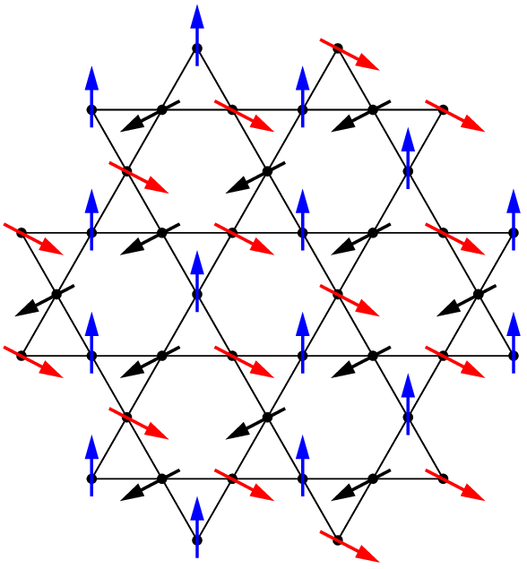
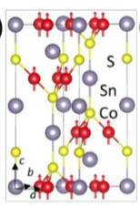

Cuando el sistema no se ordena; líquidos de espines
O el AF en la red de kagome

Slide 20
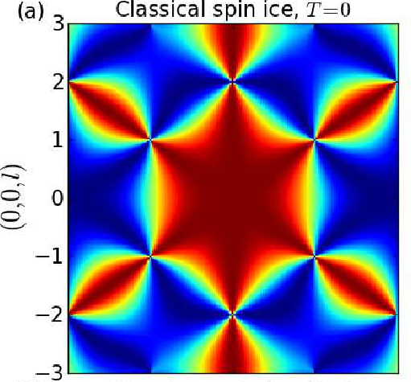
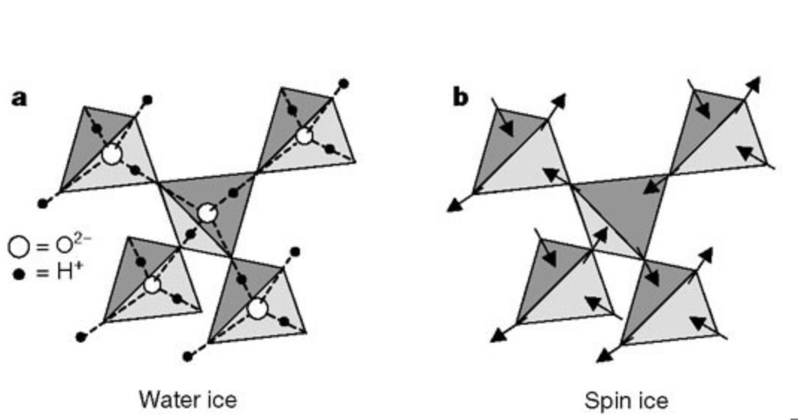
Cuando el sistema no se ordena; líquidos de espines
Los compuestos de tipo “spin ice”:
Ley de Gauss y… fator de estructura

Slide 21
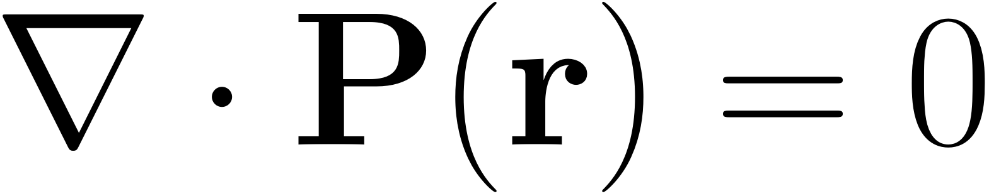
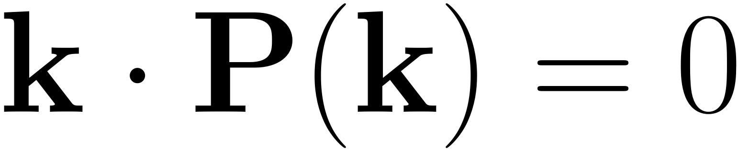
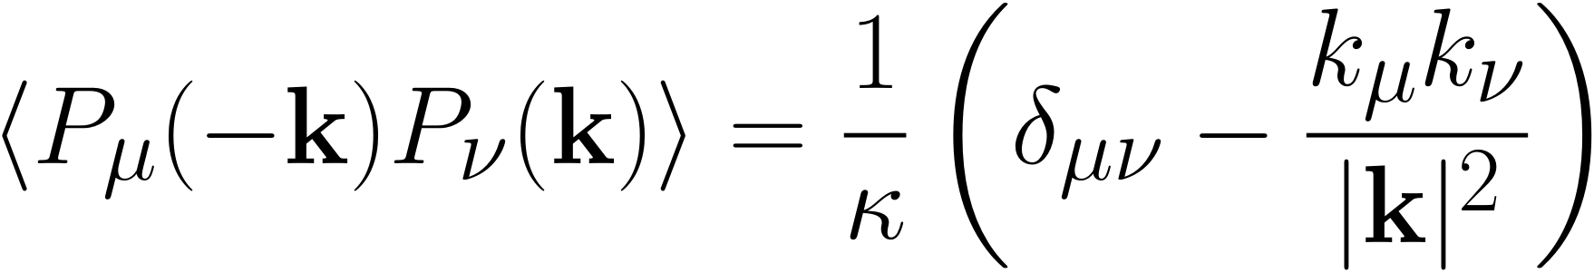
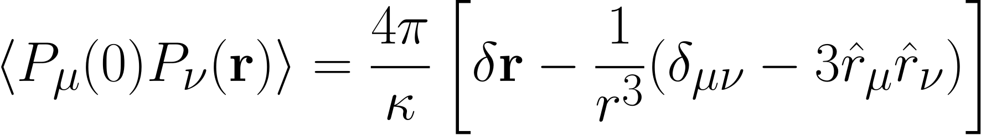
Cuando el sistema no se ordena; líquidos de espines

Slide 22
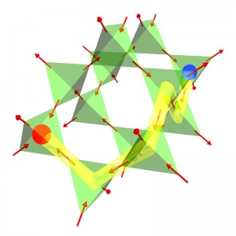
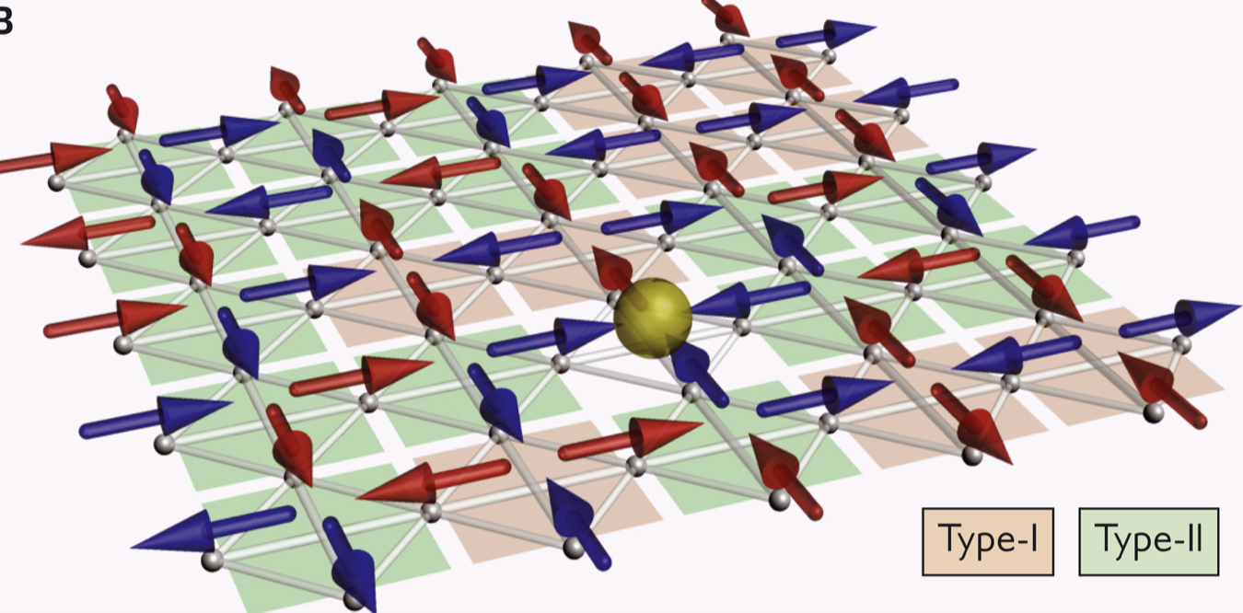
Cuando el sistema no se ordena; líquidos de espines
Los compuestos de tipo “spin ice”:
Ley de Gauss y… Monopolos magnéticos (Castelnovo, Moessner, Sondhi, 2007)

Slide 23
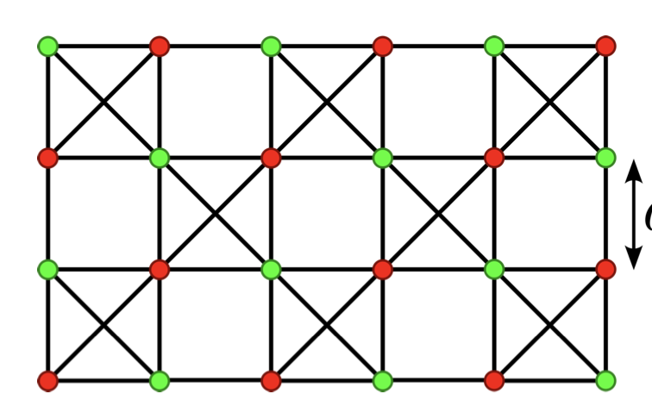
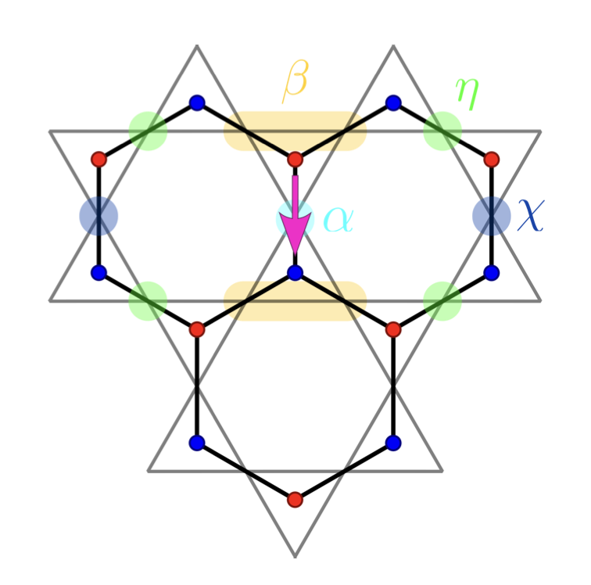
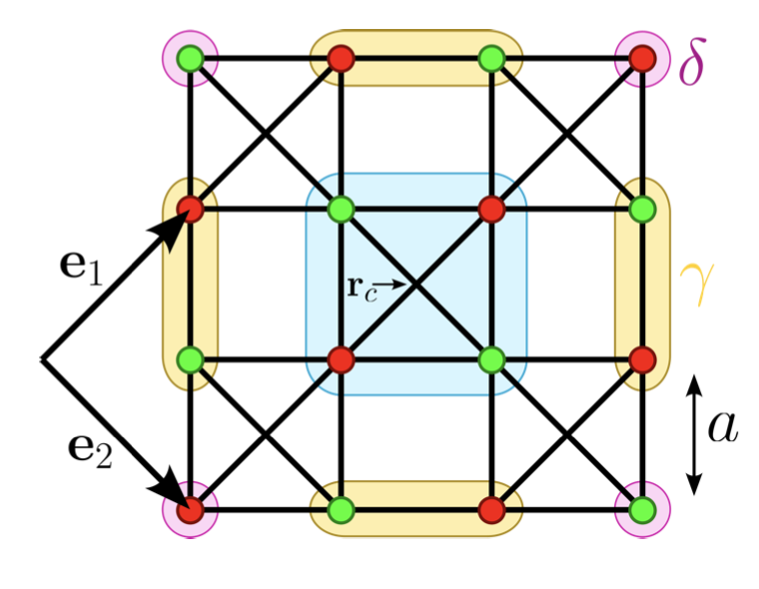
Cuando el sistema no se ordena; líquidos de espines
Varias familias de líquidos de espines

Slide 24
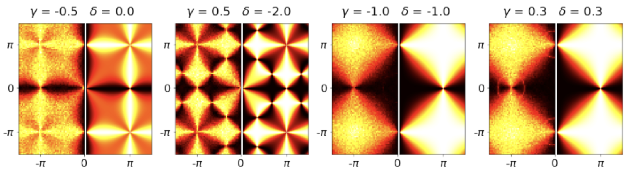
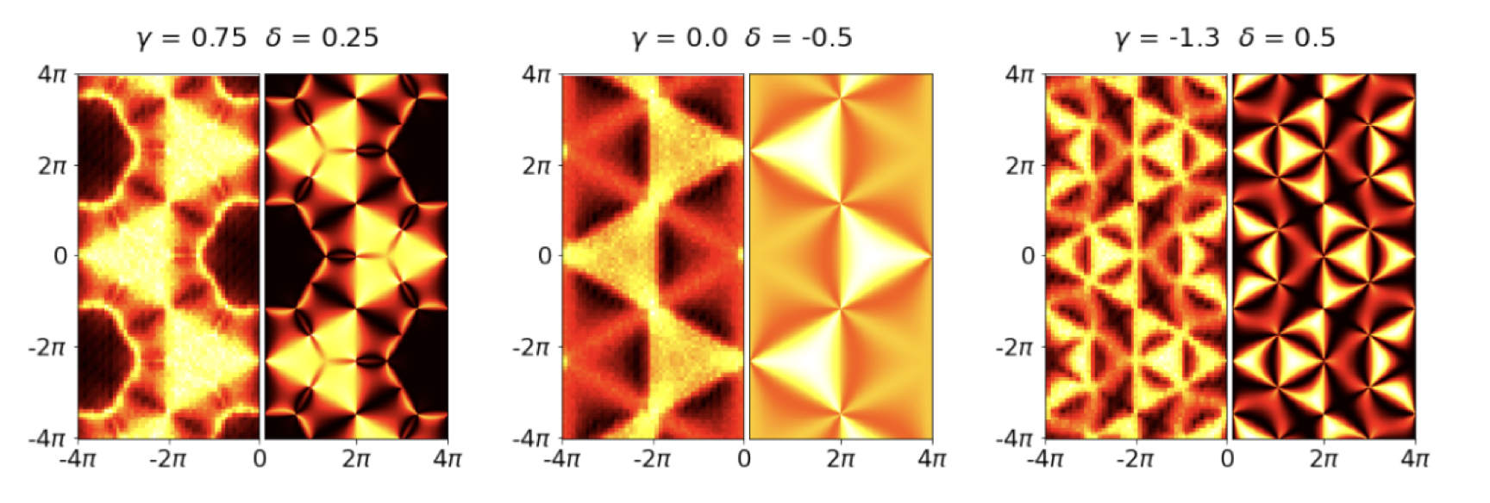
Cuando el sistema no se ordena; líquidos de espines
Varias familias de líquidos de espines a veces no se ordena
Con N. Davier, F. Gómez-Albarracín y D. Rosales

Slide 25
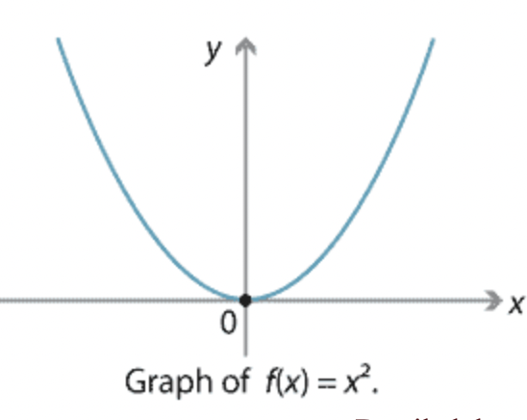
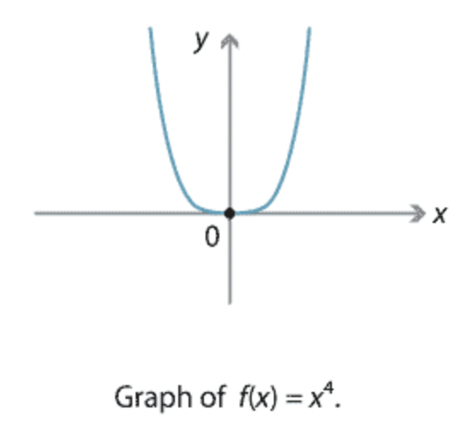
Cuando el sistema no se ordena; líquidos de espines
Varias familias de líquidos de espines a veces hay “Orden por Desorden” (Villain et al. 1980)
vs

Slide 26
Cuando el sistema no se ordena; líquidos de espines
Parametrización de las fluctuaciones del estado fundamental

Slide 27
Cuando el sistema no se ordena; líquidos de espines
En algunos casos el orden cuadrático es nulo y es necesario ir a un orden superior
Los estados con más autovalores nulos (modos soft o zero) tienen menor F

Slide 28

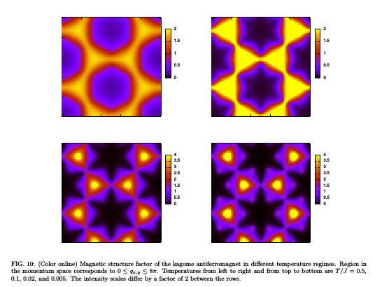
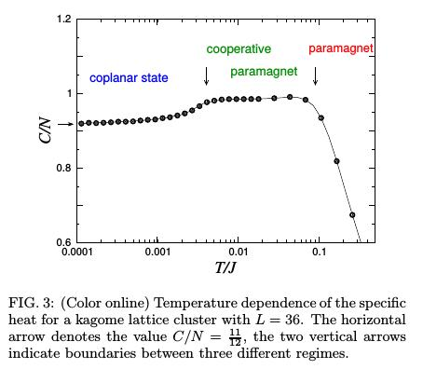
Cuando el sistema no se ordena; líquidos de espines
Ejemplo : kagome y las configuraciones planares

Slide 29
comentarios finales
~1940-50: descripción de Ginzburg-Landau de los estados mas conocidos de la materia y de las transiciones Orden FERRO, AF
~1970-?: Estados de bajas temperaturas exóticos Skyrmions, líquidos de espines, etc…
…Y el rol de las fluctuaciones cuánticas es un tema aún mas complejo y rico Estados topológicos de la materia
…Y no se habló de los problemas de dinámica :
  Estados fuera de equilibrio, vidrios
  Sistemas dinámicos sin energía libre la complejidad emerge exclusivamente de la dinámica

